Slide 2
Решение систем линейных
алгебраических уравнений

Slide 3
Перечень рассматриваемых вопросов
Экономические задачи, приводящие к СЛАУ.
Матричные методы решения СЛАУ.
Метод поиска решения.
Задача о раскрое.
Задача о разгрузке.
Решение системы линейных неравенств.

Slide 4
Экономические задачи,
приводящие к СЛАУ

Slide 5
Экономические задачи,
приводящие к СЛАУ
Среди множества возможных вариантов в условиях рыночных отношений приходится отыскивать наилучшие в некотором смысле при ограничениях, налагаемых на природные, экономические, технологические возможности.
Возникает необходимость применять для анализа и синтеза экономических ситуаций и систем математические методы и современную вычислительную технику.
Содержанием любой экономико-математической модели является выраженная в формально-математических соотношениях экономическая сущность условий задачи и поставленной цели. В модели экономическая величина представляется математическим соотношением, но не всегда математическое соотношение является экономическим. Описание экономических условий математическими соотношениями - результат того, что модель устанавливает связи и зависимости между экономическими параметрами или величинами.

Slide 6

Классификация моделей по содержанию
Различают:
экономико-математические;
экономико-статистические.
Различие между ними состоит в характере функциональных зависимостей, связывающих их величины:
экономико-статистические модели связаны с показателями, сгруппированными различными способами; статистические модели устанавливают зависимость между показателями и определяющими их факторами в виде линейной и нелинейной функции.
Экономико-математические модели включают в себя систему ограничений, целевую функцию.

Slide 7
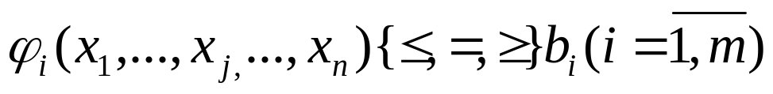
Система ограничений
Система ограничений налагается на неизвестные величины и состоит из отдельных математических уравнений или неравенств, называемых балансовыми уравнениями или неравенствами.
Эти условия следуют из ограниченности ресурсов, из условий производственных и технологических процессов. Ограниченными являются не только материальные, финансовые и трудовые ресурсы, но и возможности технического, технологического и научного потенциала. Нередко потребности превышают возможности их удовлетворения.

Slide 8
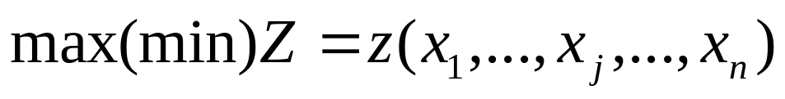
Целевая функция
Связывает между собой различные величины модели. Как правило, в качестве цели выбирается экономический показатель (прибыль, рентабельность, себестоимость, валовая продукция и т.д.). Поэтому целевую функцию иногда называют экономической, критериальной.
Целевая функция - функция многих переменных величин, может иметь свободный член.
Целевая функция позволяет выбирать наилучший вариант из множества возможных – экстремальное значение:

Slide 9
Критерии оптимальности
Экономический показатель, выражающийся при помощи целевой функции через другие экономические показатели.
Одному и тому же критерию оптимальности могут соответствовать несколько разных, но эквивалентных целевых функций.
Модели с одной и той же системой ограничений могут иметь различные критерии оптимальности и различные целевые функции.

Slide 10
Допустимый план
Решением экономико-математической модели или допустимым планом называется набор значений неизвестных, который удовлетворяет ее системе ограничений.
Модель имеет множество решений (множество допустимых планов), среди них надо найти единственное, удовлетворяющее системе ограничений и целевой функции.
Допустимый план, удовлетворяющий целевой функции, называется оптимальным. Среди допустимых планов, удовлетворяющих целевой функции, как правило, имеется единственный план, для которого целевая функция и критерий оптимальности имеют максимальное или минимальное значение. Если модель задачи имеет множество оптимальных планов, то для каждого из них значение целевой функции одинаково.
Если модель задачи линейна, то оптимальный план достигается в крайней точке области изменения переменных величин системы ограничений.

Slide 11



Структура экономико-математической модели
Для принятия оптимального решения любой экономической задачи необходимо построить ее экономико-математическую модель, по структуре включающую в себя:
    систему ограничений
    целевую функцию,
    критерий оптимальности,
    решение
х* - оптимальный план; Z* - экстремальное значение целевой функции

Slide 12
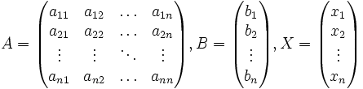
Матричные методы решения СЛАУ

Slide 13

Матричные методы решения СЛАУ
Ма́тричный метод решения систем линейных алгебраических уравнений с ненулевым определителем состоит в следующем.
Пусть дана система линейных уравнений с n неизвестными:
Тогда её можно переписать в матричной форме: A X = B,
где A — основная матрица системы,
B и X — столбцы свободных членов и решений системы соответственно:

Slide 14
Матричные методы решения СЛАУ
Умножим это матричное уравнение слева на A⁻ ¹ — матрицу, обратную к матрице A:
Так как A⁻ ¹ · A = E (учитывая ассоциативность матричного произведения), получаем
X = A⁻ ¹ · B
Правая часть этого уравнения даст столбец решений исходной системы.

Slide 15
Основные понятия
Условием применимости метода (существования решения неоднородной системы линейных уравнений с числом уравнений, равным числу неизвестных) является невырожденность матрицы A.
Необходимым и достаточным условием этого является неравенство нулю определителя матрицы A:
Для однородной системы линейных уравнений (вектор B = 0) действительно обратное правило: система A·X = 0 имеет нетривиальное (т.е. ненулевое) решение только если det A = 0.
Система называется однородной, если все её свободные члены равны нулю (b₁ = b₂ = … = b_{m} = 0), иначе — неоднородной.
Система (1) называется совместной, если она имеет хотя бы одно решение, и несовместной, если у нее нет ни одного решения.
Совместная система называется определённой, если она имеет единственное решение; если у нее есть хотя бы два различных решения, то она называется неопределённой. Если уравнений больше, чем неизвестных, она называется переопределённой.

Slide 16










Пример
Решить СЛАУ
Решение:
Вычислим определитель матрицы, состоящий из коэффициентов при неизвестных СЛАУ, убедимся, что он не равен нулю
Вычислим алгебраические дополнения для элементов матрицы, состоящей из коэффициентов при неизвестных (понадобятся для нахождения обратной матрицы)

Slide 17





Пример
Найдём союзную матрицу
Транспонируем её
Подставим в формулу для нахождения обратной матрицы
Найдем неизвестные: перемножим обратную матрицу и столбец свободных членов
x=2; y=1; z=4

Slide 18
Решение системы линейных неравенств

Slide 19
Решение системы линейных неравенств
Свойства неравенств
1. Любой член неравенства можно перенести из одной части неравенства в другую, изменив знак этого члена на противоположный; при этом знак неравенства (знак сравнения) не меняется.
2. Обе части неравенства можно умножить или разделить на одно и то же, не равное нулю число; если это число положительно, то знак сравнения не меняется, а если это число отрицательно, то знак сравнения меняется на противоположный.

Slide 20
Графический метод
Построить область допустимых решений по уравнениям прямых, полученным в результате замены знаков неравенств на равенства.
Найти полуплоскости, в которых выполняются данные в условии неравенства.
Определить область допустимых решений: общая часть полуплоскостей, соответствующих данным неравенствам.
Найти координаты вершин области неотрицательных решений: решить совместно уравнения прямых, пересекающихся в этих вершинах.

